Slide 1

Μαθαίνω Ελληνικά
31. Συγκριτικός βαθμός επιθέτων
Δρ Ελένη Χαραλάμπους

Slide 2



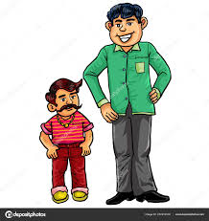
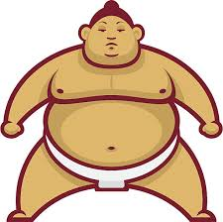
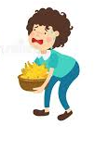

Ημερομηνία
πιο δυνατός
πιο ψηλός

Slide 3
Σήμερα είναι ______, __ Δεκεμβρίου 2025 (__/12/2025).Τώρα είμαστε στον χειμώνα.

Slide 4
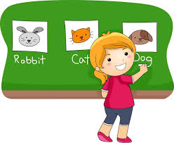
Παραγωγή γραπτού λόγου
Προϋπάρχουσες
γνώσεις

Slide 5

Αγαπά τους καλούς / καλές μαθητές.
Αγαπά τις καλούς / καλές μαθήτριες.
Προτιμώ τα φρόνιμο / φρόνιμα παιδιά.
Προτιμώ το φρόνιμο / φρόνιμα παιδί.

Slide 6
Θέλει μία κίτρινο / κίτρινη φούστα.
Θέλει ένα κίτρινο / κίτρινη μπουφάν.
Ζηλεύει τους όμορφους/ όμορφες άντρες.
Ζηλεύει τις όμορφους/ όμορφες γυναίκες.

Slide 7
Θέλει μία μαύρη/ μαύρο φούστα.
Θέλει ένα μαύρη/ μαύρο μπουφάν.
Θέλει μία άσπρο / άσπρη φούστα.
Θέλει ένα άσπρο / άσπρη μπουφάν.

Slide 8
χρώμα | ο | η | το
 | πράσινος | πράσινη | πράσινο
 | μπλε | μπλε | μπλε
 | κόκκινος | κόκκινη | κόκκινο
 | κίτρινος | κίτρινη | κίτρινο
 | μαύρος | μαύρη | μαύρο
 | άσπρος | άσπρη | άσπρο
 | καφέ | καφέ | καφέ

Slide 9
χρώμα | ο | η | το
 | πράσινος | πράσινη | πράσινο
 | μπλε | μπλε | μπλε
 | κόκκινος | κόκκινη | κόκκινο
 | κίτρινος | κίτρινη | κίτρινο
 | μαύρος | μαύρη | μαύρο
 | άσπρος | άσπρη | άσπρο
 | καφέ | καφέ | καφέ

Slide 10
Κατανόηση προφορικού λόγου
Νέα
γνώση

Slide 11
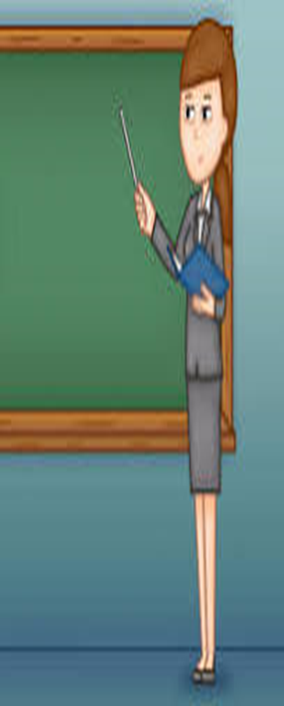
Η Μαρία είναι πιο ____ από την Ελένη.
Η Ελένη είναι πιο _____ από τη Μαρία.
η Μαρία
η Ελένη

Slide 12
Ο Πέτρος είναι ___ _____ από τον Μάριο.
Ο Μάριος είναι ___ _____ από τον Πέτρο.
Ο Πέτρος
Ο Μάριος

Slide 13


Slide 14
Ο _______
Η _______
Το ______
είναι
πιο
τον
την / τη
το
από

Slide 15
Παραγωγή προφορικού λόγου
Νέα
γνώση

Slide 16
Ο Πέτρος
Ο Γιάννης
Η Μαρία
Η Άννα
Η Ιωάννα
Η Ζωή
Ο Αντρέας
Η Ελένη

Slide 17
Παραγωγή γραπτού λόγου
Νέα
γνώση

Slide 18
Ο Πέτρος είναι πιο ψηλός από τον Γιάννη.
Ο Πέτρος
Ο Γιάννης
Η Μαρία
Η Άννα
Ο Γιάννης είναι πιο κοντός από τον Πέτρο.
Η Ιωάννα
Η Ζωή
Ο Αντρέας
Η Ελένη

Slide 19
Η Μαρία είναι πιο ψηλή από την Άννα.
Ο Πέτρος
Ο Γιάννης
Η Μαρία
Η Άννα
Η Άννα είναι πιο κοντή από τη Μαρία.
Η Ιωάννα
Η Ζωή
Ο Αντρέας
Η Ελένη

Slide 20
Ο Αντρέας είναι πιο ψηλός από την Ελένη.
Ο Πέτρος
Ο Γιάννης
Η Μαρία
Η Άννα
Η Ελένη είναι πιο κοντή από τον Αντρέα.
Η Ιωάννα
Η Ζωή
Ο Αντρέας
Η Ελένη

Slide 21
Η Ιωάννα είναι πιο ψηλή από τη Ζωή.
Ο Πέτρος
Ο Γιάννης
Η Μαρία
Η Άννα
Η Ζωή είναι πιο κοντή από την Ιωάννα.
Η Ιωάννα
Η Ζωή
Ο Αντρέας
Η Ελένη

Slide 22
Κατανόηση γραπτού λόγου
Νέα
γνώση

Slide 23


Αγαπητέ Γιάννη,
Είμαι 2 χρόνια στην Κύπρο.
Η αδερφή μου είναι οκτώ μήνες στην Κύπρο. Ελπίζω να γίνουμε πολύ καλοί φίλοι. Περιμένω το δικό σου γράμμα.
Με αγάπη
Ελένη

Slide 24
Αγαπητέ Πέτρο,
Ζω με την οικογένειά μου, τον μπαμπά, τη μαμά, τις δύο αδερφές μου και τον αδερφό μου σε ένα μικρό σπίτι. Η φίλη μου η Κατερίνα ζει με την οικογένειά της, τον μπαμπά, τη μαμά και τους δύο αδερφούς της σε ένα μικρό σπίτι. Ελπίζω να γίνουμε πολύ καλοί φίλοι. Περιμένω το δικό σου γράμμα.
Με αγάπη
Μαρία

Slide 25
Αγαπητέ Αντρέα,
Είμαι ψηλή, με καστανά μάτια και καστανά μαλλιά. Δεν είμαι ούτε χοντρή ούτε λεπτή. Η αδερφή μου είναι πιο κοντή. Είναι όμορφη, με καστανά μάτια και καστανά μαλλιά. Δεν είναι ούτε χοντρή ούτε λεπτή. Ελπίζω να γίνουμε πολύ καλοί φίλοι. Περιμένω το δικό σου γράμμα.
Με αγάπη
Χριστίνα

Slide 26

Αγαπητέ Γιάννη,
Το αγαπημένο μου χρώμα είναι το μαύρο. Η αγαπημένη μου εποχή είναι ο χειμώνας. Το αγαπημένο μου φαγητό είναι τα μακαρόνια. Κάθε απόγευμα πηγαίνω βόλτα στο πάρκο. Εγώ διαβάζω πιο πολύ από τους φίλους μου. Όταν μεγαλώσω θέλω να γίνω γιατρός. Ελπίζω να γίνουμε πολύ καλοί φίλοι. Περιμένω το δικό σου γράμμα.
Με αγάπη
Πέτρος

Slide 27
Παραγωγή γραπτού λόγου
Νέα
γνώση

Slide 29

Αυτοαξιολόγηση στο σπίτι

Slide 30

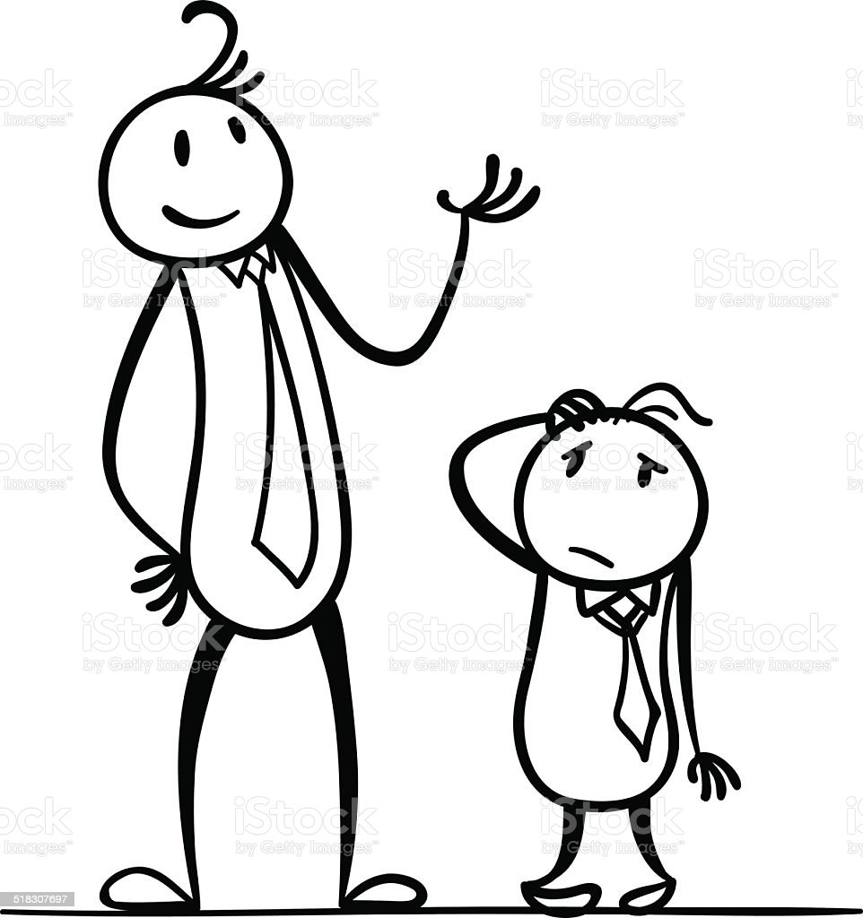
Γιάννης
Κωνσταντίνος
O Γιάννης είναι πιο _____ από τον Κωνσταντίνο.

Slide 31
Γιάννης
Κωνσταντίνος
O Γιάννης είναι πιο ψηλός από τον Κωνσταντίνο.

Slide 32
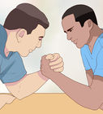
Ahmet
Omar
O Omar είναι
πιο______
από τον Ahmet.

Slide 33
Ahmet
Omar
O Omar είναι
πιο δυνατός
από τον Ahmet.

Slide 34

Μαρία
Ελένη
Η Μαρία είναι πιο ____ από την Ελένη.

Slide 35
Μαρία
Ελένη
Η Μαρία είναι πιο ψηλή από την Ελένη.

Slide 36

www.e-charalambous.com

Slide 37

Διάλειμμα
Διάλειμμα
Διάλειμμα
Διάλειμμα
Διάλειμμα

